Slide 1
Правила дорожного движения
Тестирование обучающихся
5-8 классов
в МБОУ СШ № 115
19.10.2017 год
Составитель: Теслова Н.В.

Slide 2
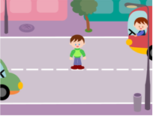
1. Как перейти проезжую часть дороги, если рядом нет пешеходного перехода?
1. Пропустить транспорт, движущийся слева, дойти до середины; затем закончить переход, при отсутствии транспорта справа.
2. Оценить расстояние до приближающегося транспорта, видимости и состояния проезжей части;
3. Переходить можно только при отсутствии транспорта или достаточного удаления его от места перехода.

Slide 3
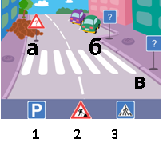
2. Расставь знаки по своим местам.
1.
2.
3.

Slide 4
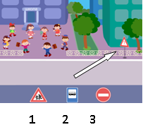
3. Выбери один из знаков, который подходит к картинке.
1.
2.
3.

Slide 5
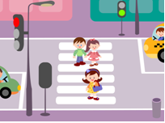
4. Можно ли переходить дорогу?
1. Можно.
2. Нельзя.

Slide 6
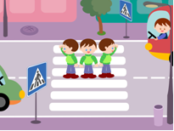
5. Можно ли переходить дорогу?
1. Можно, убедившись, что транспортное средство уступает дорогу (остановилось).
2. Нельзя.

Slide 7
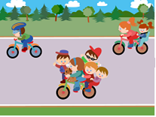
6. Сколько человек может ехать на велосипеде?
1. Один;
2. Два;
3. Сколько поместится;
4. Один или два при наличии специального детского сиденья.

Slide 8
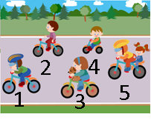
7. Кто из велосипедистов не нарушает посадки?
1
2
3
4
5

Slide 9
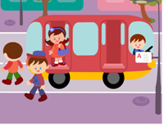
8. Как правильно обходить автобус?
1. Машины, автобусы или троллейбусы нужно обходить сзади;
2. Подождать, когда транспорт отъедет от остановки, тогда дорога будет хорошо видна в обе стороны, после этого переходить дорогу.

Slide 10
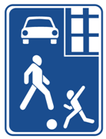
9. О чем информирует этот знак?
1. Обозначает место для детских игр
2. Разрешает пешеходам ходить по проезжей части, жилая зона
3. Указывает место для стоянки машин.

Slide 11
10. Как называется этот знак?
1. Железнодорожный переезд со шлагбаумом.
2. Железнодорожный переезд без шлагбаума.
3. Пешеходный переход.

Slide 12
11. Что обозначает данный знак?
1. Движение запрещено;
2. Въезд запрещён, движение только для пешеходов;
3. Велосипедная дорожка.

Slide 13
12. Какой знак запрещает движение для пешеходов?
1
2
3

Slide 14
13. Какой из знаков устанавливается непосредственно у пешеходного перехода?
1
2
3
4

Slide 15
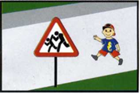
14. Разрешается ли пешеходу пересекать проезжую часть в данном случае?
1. Запрещается, так как пешеходный переход находиться в другом месте.
2. Разрешается, так как знак не запрещает детям переходить здесь улицу.
3. Разрешается только под прямым углом, когда дорога хорошо просматривается, обе стороны и в зоне видимости нет пешеходных переходов или перекрестка.

Slide 16
15. Какой из знаков разрешает пешеходный переход проезжей части именно в том месте, где он установлен?
1
2
3
4

Slide 17
16. Какой знак называется «Пешеходная дорожка»?
1
2
3
4

Slide 18
17. Какая из указанных табличек показывает зону действия данного знака?
1
2
3

Slide 19
18. Какой из знаков является предупреждающим?
1
2
3
4

Slide 20
19. Какой из знаков должен стоять на месте знака вопроса на картинке?
1
2
3
4

Slide 21
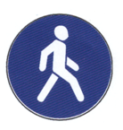
20. Как называется этот знак?
1. Пешеходный переход.
2. Пешеходная дорожка.
3. Движение пешеходов запрещено.

